Slide 1
Разработка web-ориентированной информационной системы поддержки процесса защиты выпускных квалификационных работ
МИНИСТЕРСТВО НАУКИ И ВЫСШЕГООБРАЗОВАНИЯ
РОССИЙСКОЙ ФЕДЕРАЦИИ
Волжский политехнический институт (филиал)
ФГБОУ ВО «Волгоградский государственный технический университет»
направление 09.03.01 Информатика и вычислительная техника
кафедра «ИНФОРМАТИКА И ТЕХНОЛОГИЯ ПРОГРАММИРОВАНИЯ»
тема ВКРБ утверждена приказом №368-ст от 10 октября 2017 г.
Выполнил: Кашаев Ильдар Ильясович
Руководитель: к.т.н., зав. каф. ВИТ Рыбанов А.А.

Slide 2
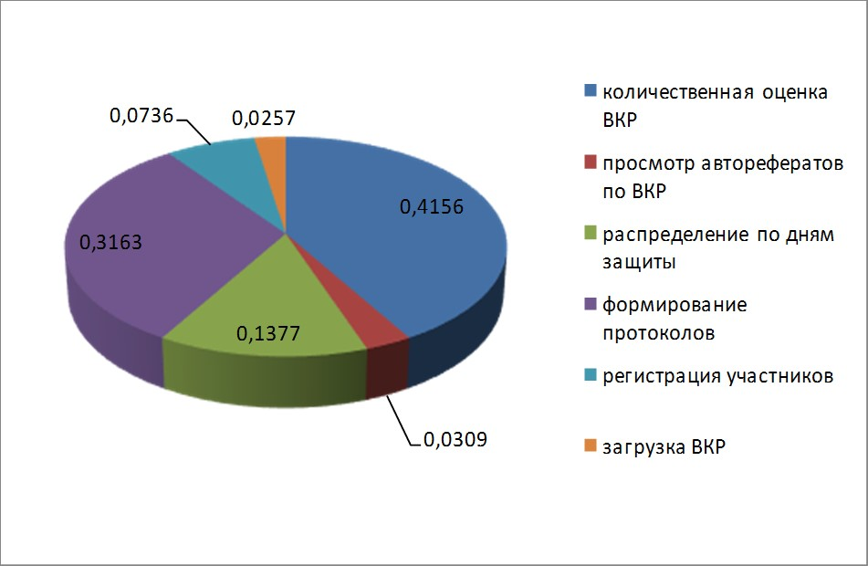
Обзор аналогов в области студенческого делопроизводства
Весовые коэффициенты критериев качества
Слайд № 1

Slide 3
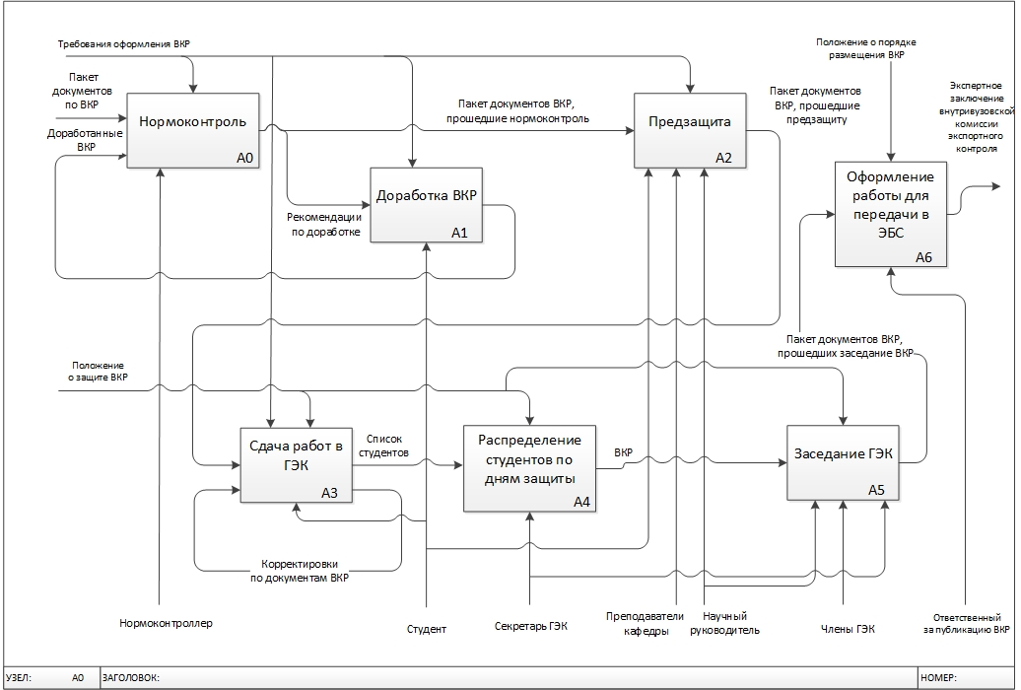
IDEF0-диаграмма процесса защиты ВКР
Слайд № 2

Slide 4
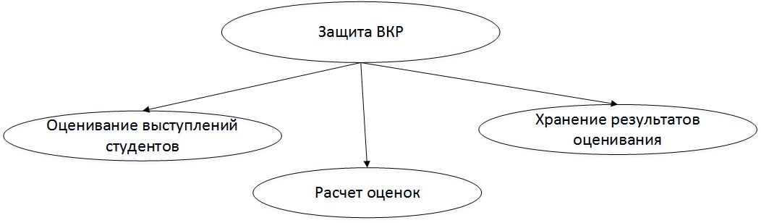
Обзор проблем процесса защиты ВКР
Слайд № 3

Slide 5
Постановка задач исследования
Цель работы: повышение эффективности процедуры защиты выпускных квалификационных работ
Исследовательские задачи:
1) Разработка математического описания компетентностного подхода при оценке выпускных квалификационных работ;
2) Разработка алгоритмов и программная реализация web-ориентированной системы поддержки процесса защиты выпускных квалификационных работ;
3) Оценка качества веб-интерфейса web-ориентированной системы поддержки процесса защиты выпускных квалификационных работ.
Слайд № 4

